Slide 1
Dominik Janicki
Michał Guz
Jakub Siarkiewicz
Marcel Paturej
Nikodem Decewicz
Oskat Matkowski
07.06.2021-18.06.2021
Project
P O W E R na zasadach ERASMUS +
07.06.2021-18.06.2021
Dominik Janicki
Michał Guz
Jakub Siarkiewicz
Marcel Paturej
Nikodem Decewicz
Oskat Matkowski

Slide 2
Spis teści
z naszego pobytu na praktykach zagranicznych
01
02
03
04
05
Ogólne odczucia oraz praktyki
Drezno
Schkeuditz
Berlin
Lipsk
.
Strona internetowa wersja po angielsku : http://erasmustibk.ma7.eu/About%20Erasmus.html

Slide 3
Ogólne odczucia oraz praktyki
01
POWER i Erasmus to świetna okazja do poznania innych krajów, kultury i przełamania bariery językowej.

Slide 4
Przyjazd
Z barlinak wyjechaliśmy w niedzielę 06.06 około godziny 15, już o 19.30 przybyliśmy do ośrodku Vitalis i zostały nam przydzielone pokoje: 303, 307, 306 oraz 305. Do końca tego dnia mieliśmy czas na rozpakowanie się, zjedzienie kolacji i spotkanie organizacyjne z opiekunami na stołówce. Na owym spotkaniu zostały nam rozdane potrzebne rzeczy oraz dokumenty.

Slide 5
08.06 Poniedziałek
Tego dnia mieliśmy pierwszy dzień praktyk. Zostaliśmy zapoznani z zasadami BHP i P.Poż., oprowadzeni po ośrodku, poznaliśmy gdzie co się znajduje oraz zapoznaliśmy się z regulaminem, zasadami, opiekunami, kierownikami oraz personelem.

Slide 6
Praktyki
Każda grupa ( informatycy, mechanicy, ekonomiści ) mieli praktyki w osobnych pomieszczeniach na dwóch zmianach . Przez pierwszy tydzień mieliśmy codziennie testy na korona virusa, przez drugi dwa razy w tygodniu. Owe testy wykonywał nam Matthew . Na praktykach ekonimicznych i informatnych naszymi kierownikami byli Aran oraz Martin. Wykonywaliśmy przeróżne zadania oraz ćwiczenia od programowania strony po tworzenie monitoringu.

Slide 10
02
Schkeuditz
miasto, w którym odbywają się praktyki oraz znajduję się ośrodek Vitalis

Slide 11
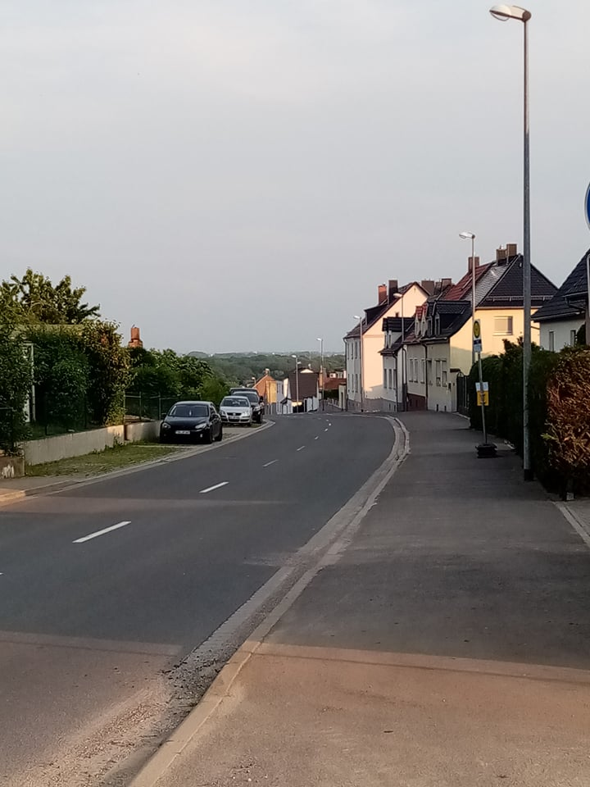

Slide 12
03
Berlin
piękne miasto równości i wielu narodowości.

Slide 15
Wycieczka do Berlina odbyła się w sobotę, oprowadziała nas Pani przewodnik. Zobaczyliśmy wiele niesamowitych zabytków związanych z II wojną światową oraz dowiedzieliśmy się wielu ciekawostek.

Slide 16
04
Drezno
miasto zabytków, miejsce pobytu za życia króla Polski oraz Saksoni Augusta II Mocnego

Slide 19
05
Lipsk
miasto młodych, oaza lewicowców i dawne miejsce najsłynniejszych jarmarków.

Slide 22
2Ti
Dziękujemy
za uwagę
2Ti

